Slide 1

Triton-IR剖析（上）
嘉宾：董贞汝

Slide 2
Triton kernel到ttir转换过程
以01-vector_add.py为例简单了解转换过程
调用Triton Kernel（python/tutorials/01-vector-add.py）：add(x, y)
JIT调用编译器(triton/runtime/jit.py)：kernel = self.compile()
调用make_ir(triton/compiler/compiler.py)：src.make_ir()
调用ast去生成ttir(triton/compiler/compiler.py)：ast_to_ttir()，逻辑位于triton/compiler/code_generator.py文件中，具体地进行codeGen的遍历完成Triton Python到Triton IR（ttir）的转换

Slide 3
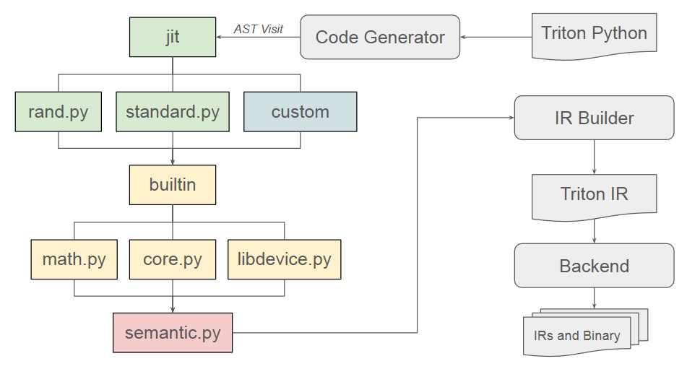
Triton kernel到ttir转换过程
triton/language/random.py
随机数生成
triton/language/standard.py
一些算子的标准实现
triton/language/math.py
数学算子的实现
triton/language/core.py
Triton核心操作的实现
triton/language/extra/cuda/libdevice.py
硬件相关的操作实现
triton/language/semantic.py
语法

Slide 4
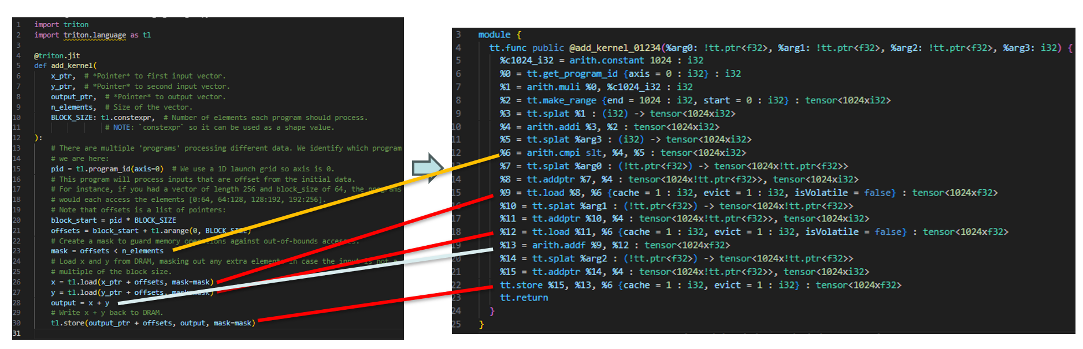
kernel与Triton IR的对应

Slide 5
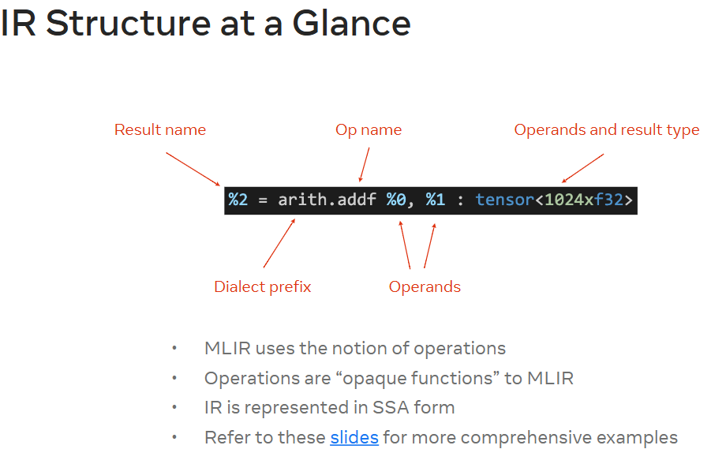
MLIR的语法结构
Notes:
Triton GPU IR 是 Triton 编译器的低级中间表示，专门针对 GPU 硬件优化。Triton GPU IR 的特点包括：1、硬件特定优化：Triton GPU IR 包含了针对特定 GPU 架构的优化，如内存访问模式、线程布局等。2、并行性表示：它能够表示并行性，如线程块、网格等，这些都是 GPU 编程中的关键概念。3、性能优化：在 Triton GPU IR 层面，编译器可以进行更细致的性能优化，如内存访问优化等。4、转换为 LLVM IR：Triton GPU IR 可以被转换为 LLVM IR，以便利用 LLVM 的优化和代码生成能力。

Slide 6
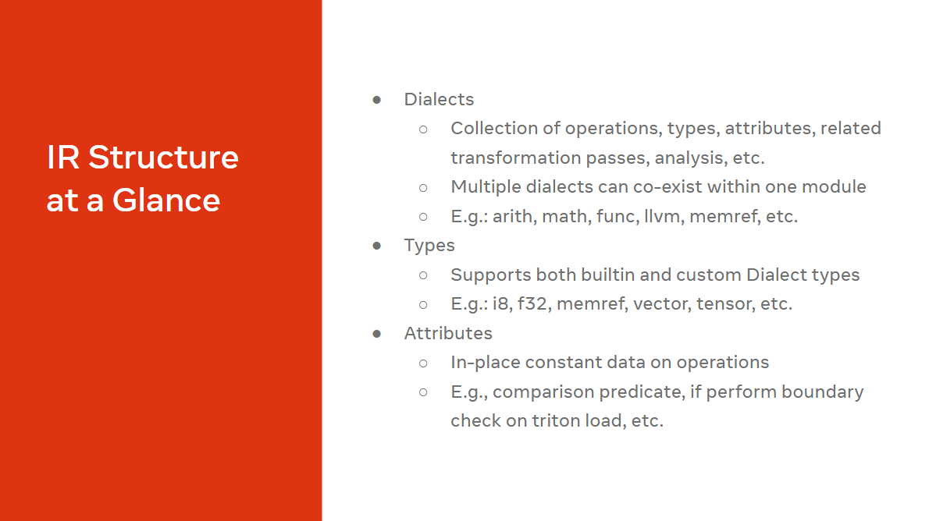
MLIR的语法结构
IR Structure
at a Glance

Slide 7

先进编译实验室
Advanced Compiler
Triton-IR剖析（下）
先进编译实验室
Advanced Compiler
先进编译实验室
Advanced Compiler
嘉宾：董贞汝
先进编译实验室
Advanced Compiler

Slide 8
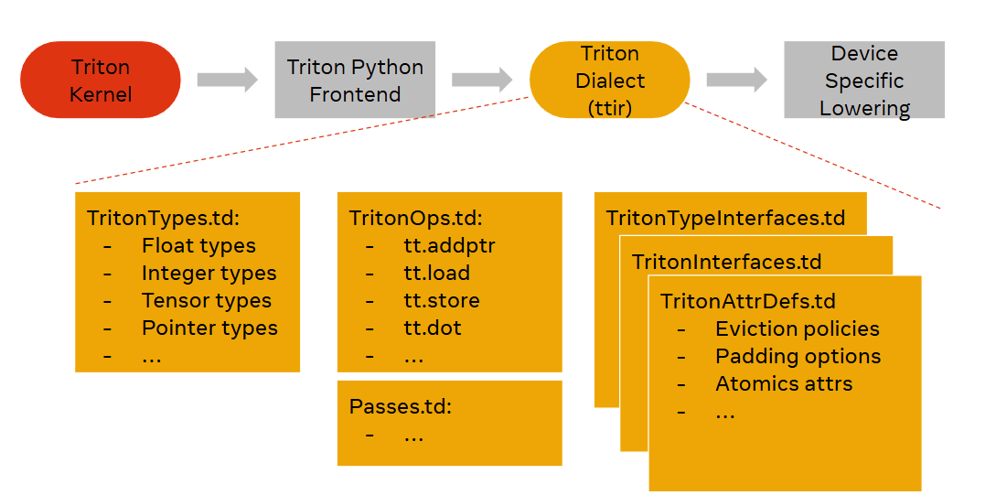
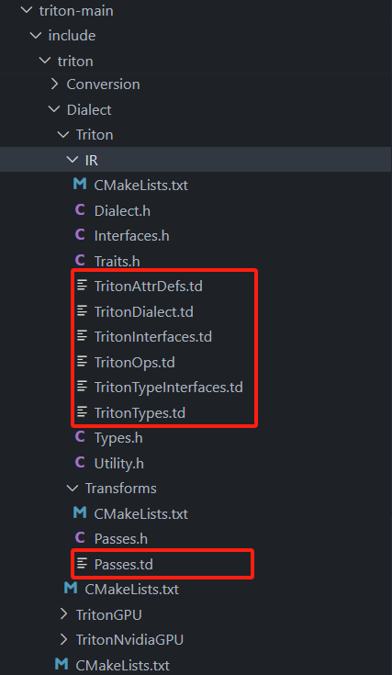
Triton IR中的优化pass
Notes:
在Triton源码的/include/triton/Dialect/Triton/IR、/include/triton/Dialect/Triton/Transforms中包含了图中代表性的属性、特征、ttir层级的每个Pass等等。TritonTypes.td中定义了Triton支持的数据类型有浮点型、整型、张量类型、指针类型等。TritonOps.td中定义了Triton的操作集，包括基本的算术操作（如tt.load、tt.store等）。TritonAttrDefs.td中定义了Triton的属性和特性，如驱逐策略（Eviction policies）、填充选项（Padding options）和原子属性（Atomics attrs）。

Slide 9
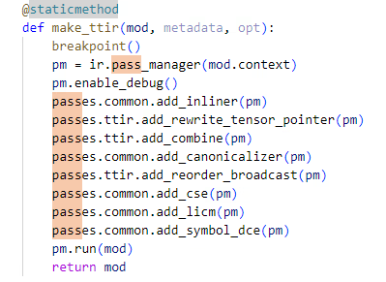
Triton IR中的优化pass
在 python/triton/compiler/compiler.py调用make_ttir去运行一些优化Pass。
NVIDIA GPU对应的make_ttir优化pass pipeline位于triton/backends/nvidia/compiler.py中
Notes:
上述ttir层级pass的调用对应Python层的调用位置，接下来其还会在 python/triton/compiler/compiler.py 的next_module = compile_ir(module, metadata)处去调用make_ttir去运行一些优化Pass。如内联优化的inliner pass、重写张量指针的rewrite_tensor_pointer pass、合并优化的combine pass、规范化操作的canonicalizer pass、调整 broadcast 和其他Op调用顺序关系的reorder_broadcast pass，公共子表达式消除的cse pass、循环不变量外提的licm pass、死代码消除的symbol_dce pass.接下来我们通过Triton-Opt调试工具来对比几个ttir优化pass前后IR的变化情况。

Slide 10
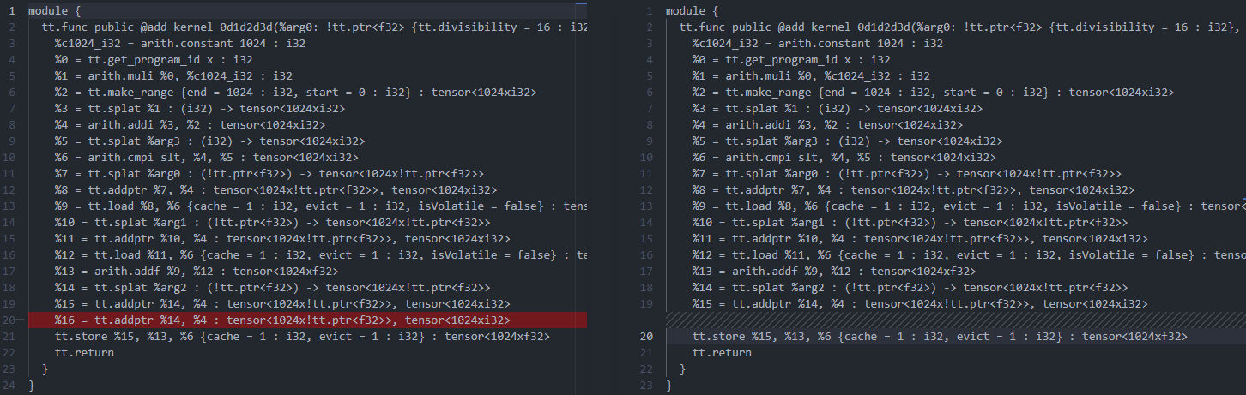
Triton IR中的优化pass
Cse Pass：公共子表达式消除（CSE，Common Subexpression Elimination）
功能：识别和消除重复计算的表达式，优化程序的运行时间和空间。
执行命令：triton-opt cse_before.ttir -cse &> cse_after.ttir
Notes:
首先看一下公共子表达式消除的cse pass，功能是识别和消除重复计算的表达式，优化程序的运行时间和空间。优化前，%16跟%15的内容是完全一样的，用Triton-opt让其走cse pass进行消除，可以去掉%16这条语句。

Slide 11
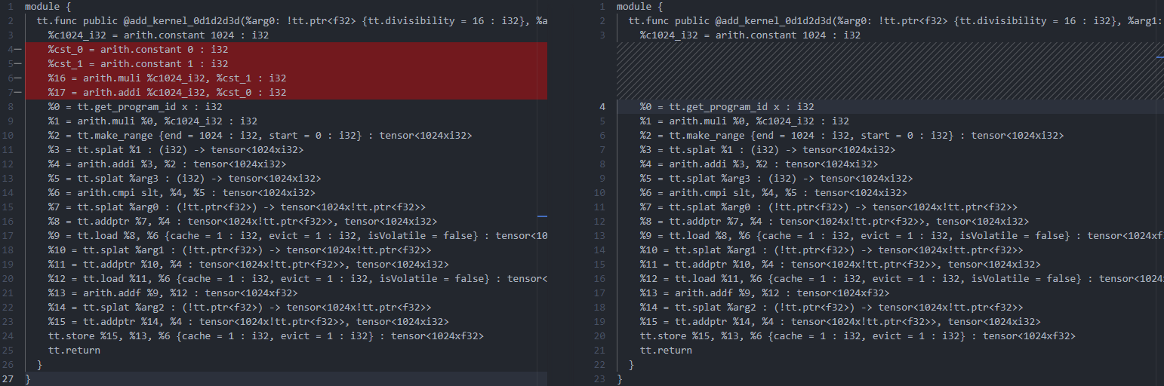
Triton IR中的优化pass
Canonicalizer Pass：规范化Pass
功能：将代码转换为一种规范化的形式，消除冗余和不必要的复杂结构，以便为后续的优化 Pass 提供便利。
执行命令：triton-opt canonicalizer_before.ttir -canonicalize &> canonicalizer_after.ttir
Notes:
之后看一下规范化pass，其功能是将代码转换为一种规范化的形式，消除冗余和不必要的复杂结构，以便为后续的优化 Pass 提供便利。优化前，%16是%c1024_i32与%cst_1相乘的结果，也就是让1024与1相乘，结果还是1024也就是它本身，所以这条语句是没有意义的。而%17是%c1024_i32与%cst_0相加的结果，也就是让1024与0相加，结果仍是1024等于它本身，所以这条语句也是没有意义的。用Triton-opt让其走canonicalizer pass，可以进行规范化操作，消除冗余和不必要的复杂语句。

Slide 12
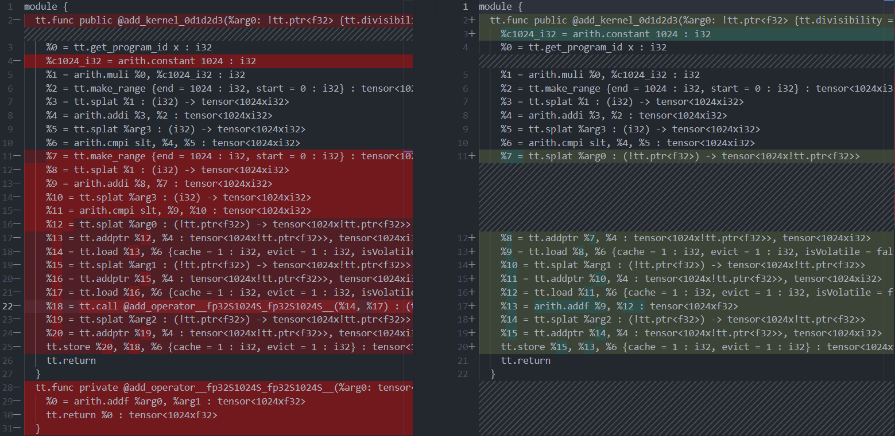
Triton IR中的优化pass
执行命令：triton-opt inliner_before.ttir -inline &> inliner_after.ttir
Inliner Pass：
内联Pass
功能：直接将函数调用替换为函数体的代码，避免了函数调用所带来的开销，从而提高了程序的执行效率。
Notes:
接着看一下内联pass，其功能是直接将函数调用替换为函数体的代码，避免了函数调用所带来的开销，从而提高了程序的执行效率。优化前，add_operator是一个非常简单的函数，只用来执行加法操作。而%18调用了add_operator这个函数进行加法计算。用Triton-opt让其走inliner pass，将函数的调用替换成函数体本身，优化后的%13处直接进行加法操作，来避免函数调用的开销。

Slide 13
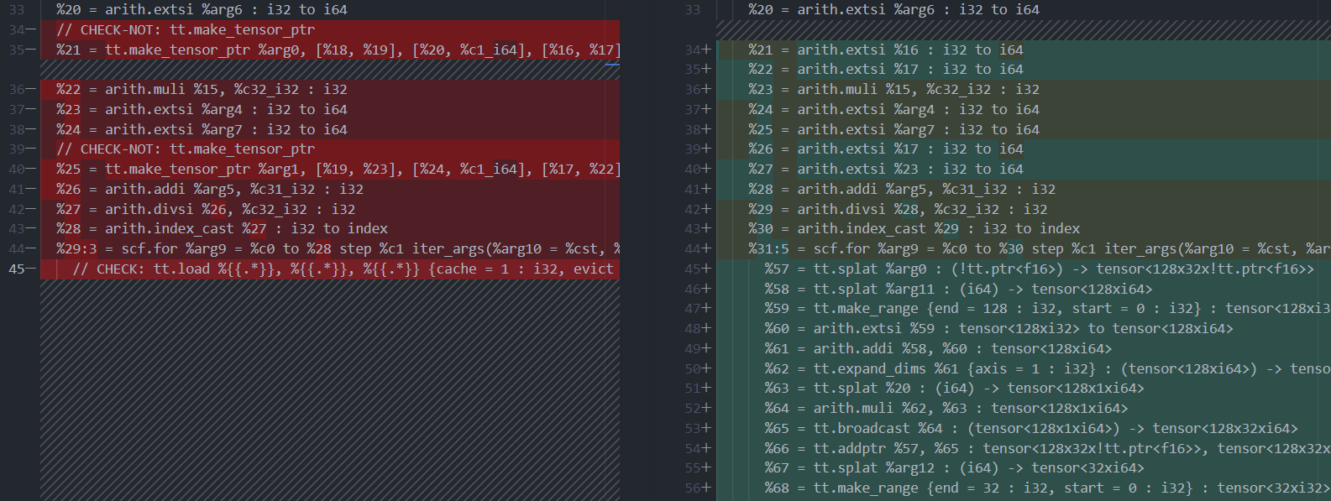
Triton IR中的优化pass
Rewrite-tensor-pointer Pass：重写张量指针Pass
功能：识别并重写那些涉及张量指针（tensor pointers）的操作，以提高性能和内存使用效率。
执行命令：triton-opt rewrite_before.ttir -triton-rewrite-tensor-pointer &> rewrite_after.ttir
Notes:
最后看一下重写张量指针Pass，其功能是识别并重写那些涉及张量指针（tensor pointers）的操作，以提高性能和内存使用效率。经过这个pass优化前后的对比如图所示，将使用张量指针的操作转换为了其他更高效的形式，来提高效率。

Slide 14


